Slide 1
Lập trình API giới thiệu về Genius API
Giảng Viên: Lê Ngọc Hiếu

Slide 2
Danh sách thành viên
Phan Nguyễn Trung Anh - 6051071003
Phạm Hồng Khải - 6051071052
Đào Duy Khánh - 6051071057
Trần Công Lĩnh - 6051071066
Võ Quang Vinh - 6051071143

Slide 3
NỘI DUNG CHÍNH
01
02
03
04
Tổng quan về API
Ứng dụng
Ưu và nhược điểm
Tính bảo mật
05
06
Giới thiệu Genius API
Demo

Slide 4
01
Tổng quan về API

Slide 5
API là gì ?
- API là viết tắt của Application Programming Interface (Giao diện lập trình ứng dụng), một phần mềm trung gian cho phép hai ứng dụng nói chuyện với nhau. Mỗi khi sử dụng một ứng dụng như Facebook, gửi tin nhắn tức thì hoặc kiểm tra thời tiết trên điện thoại, có nghĩa là bạn đang sử dụng API.
- Mục đích chính của một API là cung cấp khả năng truy xuất đến một tập các hàm hay dùng. Các API, cũng như hầu hết các interfaces, đều có tính trừu tượng (abstract). Phần mềm muốn cung cấp truy xuất đến chính nó thông qua các API cho sẵn, phải hiện thực API đó. Trong nhiều trường hợp, một API thường là một phần của bộ SDK, hay software development kit. Một bộ SDK có thể bao gồm một API cũng như các công cụ/phần cứng, vì thế hai thuật ngữ này không thay thế cho nhau được.

Slide 6
Đặc điểm nổi bật của API
- API sử dụng mã nguồn mở, dùng được với mọi client hỗ trợ XML, JSON.
- API có khả năng đáp ứng đầy đủ các thành phần HTTP: URI, request/response headers, caching, versioning, content forma…. Bạn có thể sử dụng các host nằm trong phần ứng dụng hoặc trên IIS.
- Mô hình web API dùng để hỗ trợ MVC như: unit test, injection, ioc container, model binder, action result, filter, routing, controller. Ngoài ra, nó cũng hỗ trợ RESTful đầy đủ các phương thức như: GET, POST, PUT, DELETE các dữ liệu.
- Được đánh giá là một trong những kiểu kiến trúc hỗ trợ tốt nhất với các thiết bị có lượng băng thông bị giới hạn như smartphone, tablet…

Slide 7
02
Ứng dụng

Slide 8
Ứng dụng của API
- Web API: Là hệ thống API được sử dụng trong các hệ thống website, chẳng hạn: Google, Facebook… Hầu hết các website đều cung cấp hệ thống API cho phép bạn kết nối, lấy dữ liệu hoặc cập nhật cơ sở dữ liệu. Đa số Web API được thiết kế theo tiêu chuẩn Restful.
- API trên hệ điều hành: Windows hay Linux có rất nhiều API. Họ cung cấp các tài liệu API là đặc tả các hàm, phương thức cũng như các giao thức kết nối. Nó giúp lập trình viên có thể tạo ra các phần mềm ứng dụng có thể tương tác trực tiếp với hệ điều hành.
- API của thư viện phần mềm (framework): API mô tả và quy định các hành động mong muốn mà các thư viện cung cấp. Một API có thể có nhiều cách triển khai khác nhau, giúp cho một chương trình viết bằng ngôn ngữ này có thể sử dụng được thư viện viết bằng ngôn ngữ khác.

Slide 9
03
Ưu và Nhược Điểm

Slide 10
Ưu điểm
Giao tiếp hai chiều phải được xác nhận trong các giao dịch sử dụng API. Cũng chính vì vậy mà các thông tin rất đáng tin cậy.
API là công cụ mã nguồn mở, có thể kết nối mọi lúc nhờ vào Internet.
Hỗ trợ chức năng RESTful một cách đầy đủ.
Cấu hình đơn giản khi được so sánh với WCF (Window Communication Foundation). Cung cấp cấp trải nghiệm thân thiện với người dùng.

Slide 11
Nhược Điểm
Tốn nhiều chi phí phát triển, vận hành, chỉnh sửa.
Đòi hỏi kiến thức chuyên sâu.
Có thể gặp vấn đề bảo mật khi bị tấn công hệ thống.

Slide 12
04
Tính bảo mật

Slide 13
Có 2 vấn đề lớn nhất liên quan đến bảo mật của API:
1. SQL Injection
- Injection hay SQL Injection là một lỗi khá phổ biến. Những kẻ tấn công lợi dụng lỗ hổng của việc kiểm tra dữ liệu đầu vào trong các ứng dụng web đến hệ thống quản lý cơ sở dữ liệu (DBMS) để khai thác các thông tin nhạy cảm.
- Hướng khắc phục: Ràng buộc thật kỹ dữ liệu người dùng nhập vào. Có thể dùng Regular Expression để loại bỏ đi các ký tự lạ hoặc các ký tự không phải là số hoặc dùng các hàm có sẵn để giảm thiểu lỗi.

Slide 14
2. Những request để chế độ công khai rất dễ bị spam.
- Hướng khắc phục: Hãy khiến cho những request này trở nên phức tạp hơn. Chẳng hạn: thêm câu hỏi bảo mật, yêu cầu người dùng chờ trong giây lát để thực hiện các thao tác tiếp theo…

Slide 15
05
Giới thiệu về Genius API

Slide 16
- Genius là một công ty truyền thông kỹ thuật số của Mỹ được thành lập vào ngày 27 tháng 8 năm 2009, bởi Tom Lehman, Ilan Zechory và Mahbod Moghadam. - Genius API cho phép các nhà phát triển truy cập vào các chức năng của nền tảng theo cách lập trình và cũng cấp cho họ khả năng truy xuất thông tin âm nhạc.
Tổng quan về Genius API

Slide 17
- Dưới đây là một số chức năng quan trọng mà Genius API cung cấp: +Tìm kiếm dữ liệu âm nhạc - Tìm kiếm trong kho siêu dữ liệu âm nhạc khổng lồ của Genius về nghệ sĩ, album,và các bài hát. +Truy cập thông tin nghệ sĩ bao như mạng xã hội, số lượng người theo dõi, hình ảnh có liên quan. vân vân. +Truy xuất thông tin về bài hát và tận dụng các lời bài hát do cộng đồng cung cấp có sẵn trên Genius.com.
Tổng quan về Genius API

Slide 18
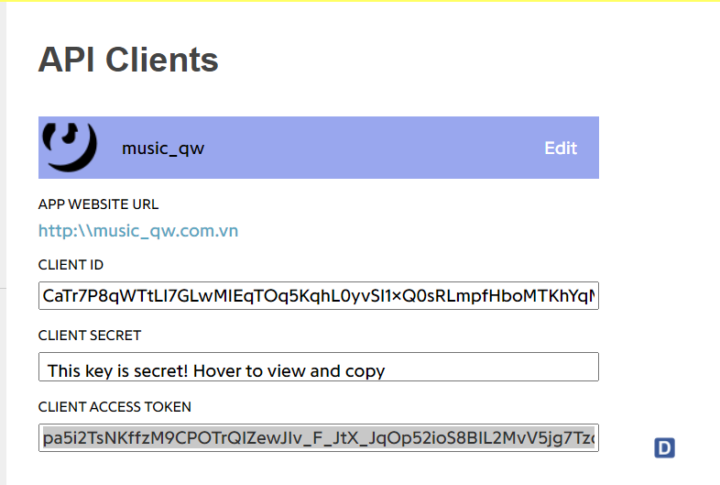
Cách kết nối
Sau khi đăng nhập, bạn sẽ được đưa đến https://genius.com/api-clients , nơi bạn cần nhấp vào nút có nội dung “New API client”.
Sau khi nhấp vào “Ứng dụng API mới”, bạn sẽ được nhắc điền vào một biểu mẫu ngắn về “Ứng dụng” mà bạn cần Genius API. Bạn chỉ cần điền “Tên ứng dụng” và “URL trang web ứng dụng”.
Cuối cùng, sao chép và dán “Client Access Token” của bạn vào dấu ngoặc kép bên dưới và chạy ô để lưu biến của bạn

Slide 19
06
Demo

Slide 20
Cảm ơn các bạn đã lắng nghe !

